Slide 1
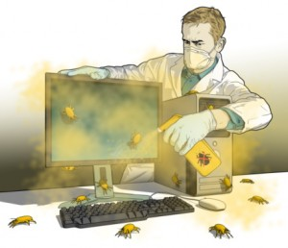
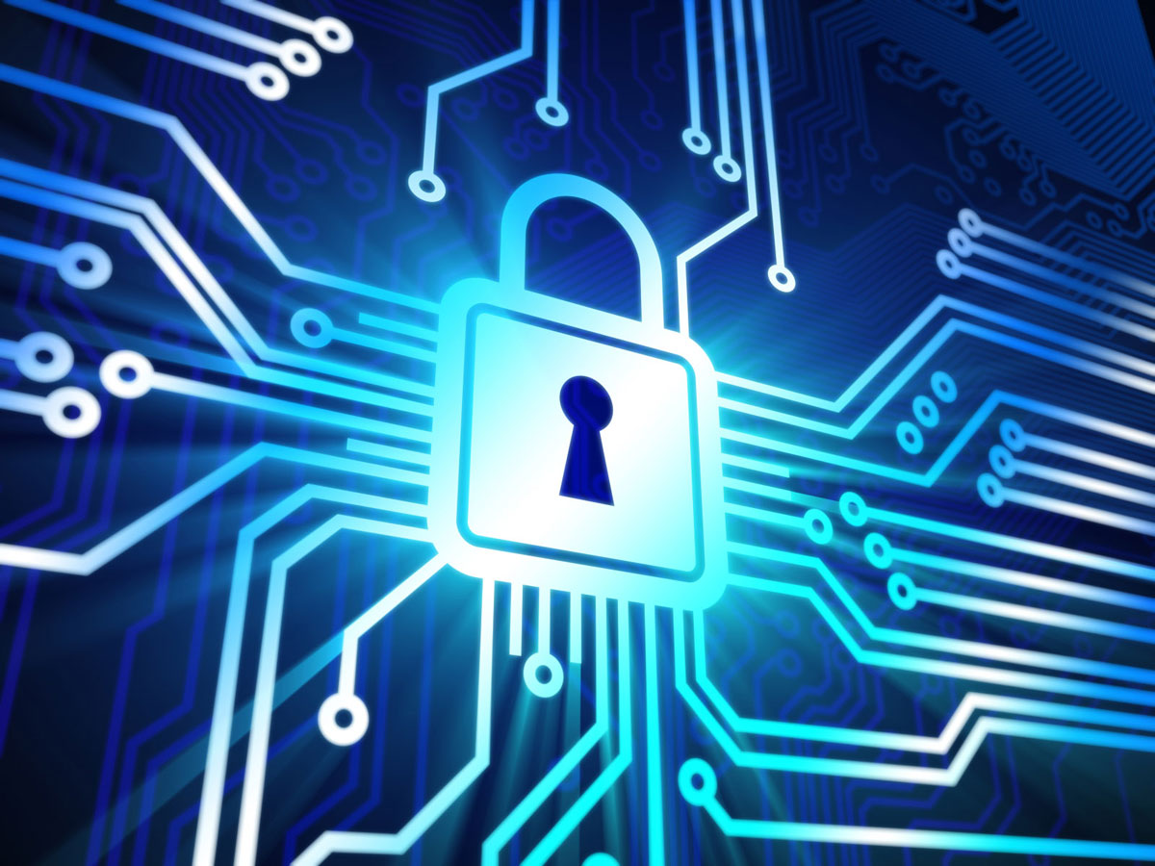
LO
SEGURIDAD INFORMATICA
LOUNDY BETZAIDA CIFUENTES

Slide 2

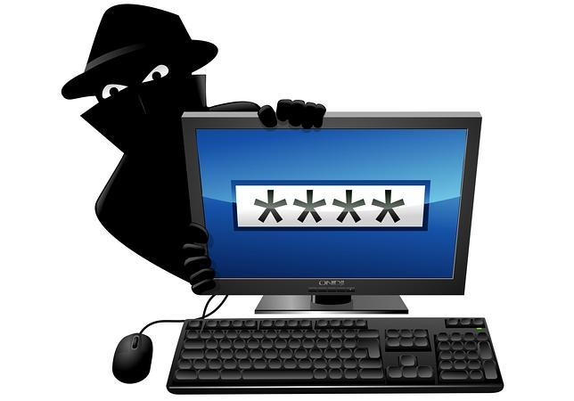
La seguridad informática o seguridad de tecnologías de la información es el área de la informática que se enfoca en la protección de la infraestructura computacional y todo lo relacionado con esta y, especialmente, la información contenida o circulante.
La seguridad informática comprende software (bases de datos, metadatos, archivos), hardware y todo lo que la organización valore (activo) y signifique un riesgo si esta información confidencial llega a manos de otras personas, convirtiéndose, por ejemplo, en información privilegiada.

Slide 3
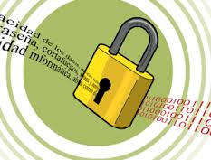

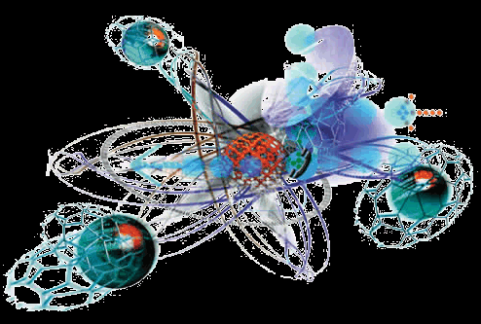
La definición de seguridad de la información no debe ser confundida con la de «seguridad informática», ya que esta última sólo se encarga de la seguridad en el medio informático, pero la información puede encontrarse en diferentes medios o formas, y no solo en medios informáticos.
La seguridad informática es la disciplina que se ocupa de diseñar las normas, procedimientos, métodos y técnicas destinados a conseguir un sistema de información seguro y confiable.

Slide 4
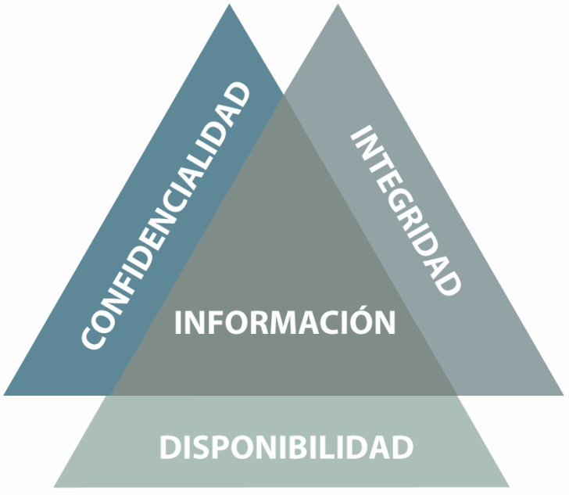
OBJETIVOS
La seguridad informática debe establecer normas que minimicen los riesgos a la información o infraestructura informática. Estas normas incluyen horarios de funcionamiento, restricciones a ciertos lugares, autorizaciones, denegaciones, perfiles de usuario, planes de emergencia, protocolos y todo lo necesario que permita un buen nivel de seguridad informática.

Slide 5
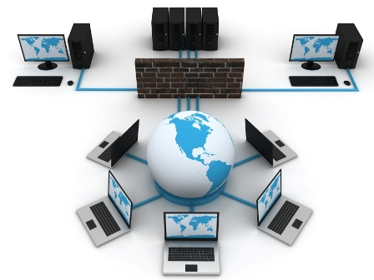
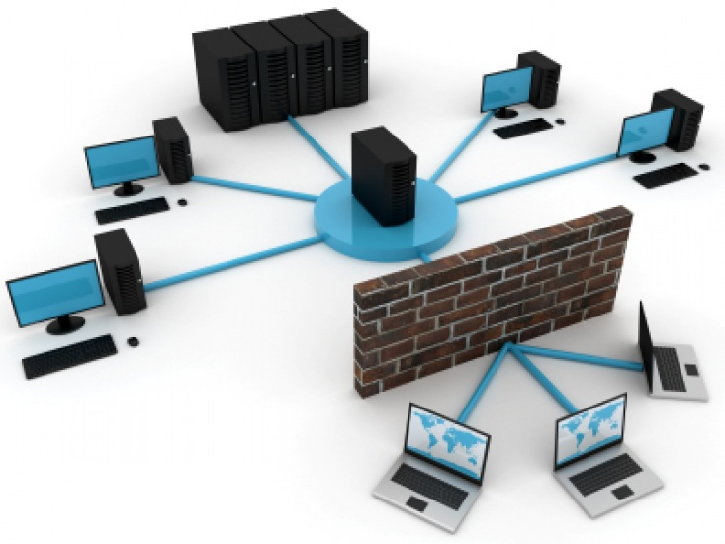
La seguridad informática está concebida para proteger los activos informáticos, entre los que se encuentran los siguientes:
La infraestructura computacional: Es una parte fundamental para el almacenamiento y gestión de la información, así como para el funcionamiento mismo de la organización. La función de la seguridad informática en esta área es velar que los equipos funcionen adecuadamente y anticiparse en caso de fallas, robos, incendios, boicot, desastres naturales, fallas en el suministro eléctrico y cualquier otro factor que atente contra la infraestructura informática.

Slide 6
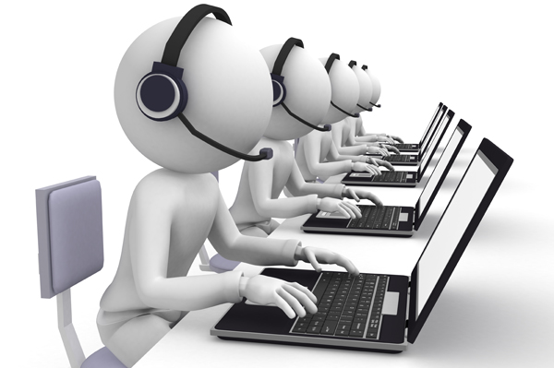

Los usuarios: Son las personas que utilizan la estructura tecnológica, zona de comunicaciones y que gestionan la información. Debe protegerse el sistema en general para que el uso por parte de ellos no pueda poner en entredicho la seguridad de la información y tampoco que la información que manejan o almacenan sea vulnerable.

Slide 7
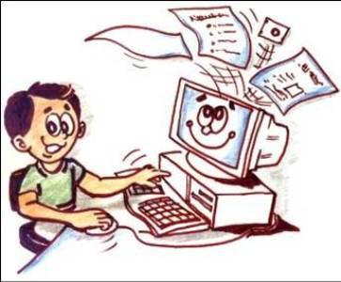
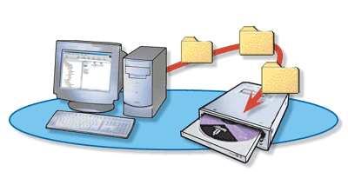
La información: es el principal activo. Utiliza y reside en la infraestructura computacional y es utilizada por los usuarios.

Slide 8
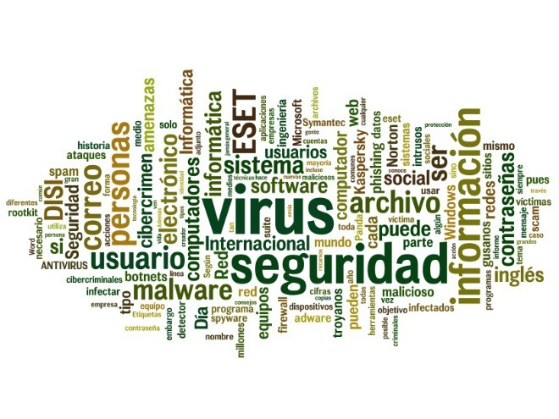
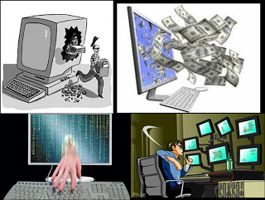
AMENAZAS
1) Los ataques cibernéticos entre países.
2) El robo de información en una compañía por parte de los empleados.
3) El Robo de información bancaria a través de los navegadores de internet.
4) La seguridad de las redes sociales ante un ataque para obtener información de los usuarios.
5) Robo de información de los servidores.

Slide 9
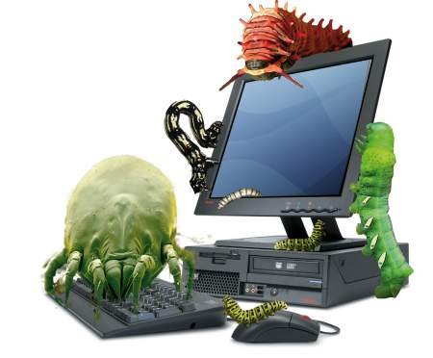
6) Los ataques a los teléfonos móviles
7) Seguridad bancaria en la red.
8) Las empresas de seguridad cada vez se centran en más áreas de negocio y pierden especialización.
9) Los hackers pasarán a estar encuadrados en organizaciones más numerosas y con grandes recursos económicos.
10) La privacidad en internet. En redes como Google Earth pueden salir imágenes de la gente

Slide 10
